Slide 1

[발표4]
기독교 자비량 공동목회에 대한
사례발표

Slide 2

개신교 자비량 공동목회를 통한
원불교 교화의 모색
고원국 교무 (원광대학교 원불교학과)

Slide 3
자비량 공동목회에 대한 인식과 관점
개신교 자비량 공동목회를 통한
원불교 교화의 모색
개신교의 목회는 어떻게 성장했는가?
개신교의 목회는 과연 모범적인가?
자비량 공동목회란 무엇인가?
자비량 공동목회는 성경적인가?
자비량 공동목회의 시사점은 무엇인가?
자비량 공동목회가
우리 원불교에
적용될 수 있는 것일까?

Slide 4

발표 목차
개신교 자비량 공동목회를 통한
원불교 교화의 모색
1. 자비량 공동목회의 이해
2. 자비량 공동목회의 사례
3. 자비량 공동목회의 장단점
4. 자비량 공동목회에 나타난
원불교 교화의 시사점

Slide 5

1. 자비량 공동목회의 이해

Slide 6
자비량의 出典
개신교 자비량 공동목회를 통한
원불교 교화의 모색
고린도전서 9:6~11
어찌 나와 바나바만 일하지 아니할 권이 없겠느냐?
누가 자비량하고 병정을 다니겠느냐?
누가 포도를 심고 그 실과를 먹지 않겠느냐?
누가 양 떼를 기르고 그 양 떼의 젖을 먹지 않겠느냐?
내가 사람의 예대로 이것을 말하느냐?
율법도 이것을 말하지 아니하느냐?
모세 율법에 곡식을 밟아 떠는 소에게 망을 씌우지 말라 기록하였으니 하나님께서 어찌 소들을 위하여 염려하심이냐?
전혀 우리를 위하여 말씀하심이 아니냐?
과연 우리를 위하여 기록된 것이니 밭 가는 자는 소망을 가지고 갈며 곡식 떠는 자는 함께 얻을 소망을 가지고 떠는 것이라, 우리가 너희에게 신령한 것을 뿌렸은즉 너희 육신의 것을 거두기로 과하다 하겠느냐?

Slide 7
자비량 목회
개신교 자비량 공동목회를 통한
원불교 교화의 모색
자비량(自備糧, tentmaker, bi-vocational)
  길을 떠날 때 자기가 먹을 양식이나 사용할 물품을
  스스로 갖추어 준비하는 것
목회(牧會, ministry)
  목사가 교회를 담당하여 직접 설교를 하며
  신자의 신앙생활을 지도하는 일
자비량 목회자
  직업을 가지고 자신의 생활비를 벌면서
  동시에 목회하는 목사, 전도사, 선교사
  하나님의 일을 하는데 필요한 비용을
  스스로 벌어서 충당한다
  직업을 통하여 만나는 사람들에게
  자연스럽게 복음도 전한다

Slide 8

자비량 사도, 바울
개신교 자비량 공동목회를 통한
원불교 교화의 모색
파울로스(그리스어: Παυλος), 바오로, 바울
  초기 기독교의 선교와 신학에 주춧돌을 놓은 사도
  첫번째 신약성서 [데살로니가전서] 저술(51년경)
아테네, 테살로니키, 코린토스, 에페소스, 마케도니아 등에서 선교활동
  고린토스에서는 브리스킬라와 아퀼라라는 유대인 천막업자 부부와 같이 일하면서 '하느님의 말씀'을 전파
  64년 네로 황제의 기독교 박해로 순교
나사렛 사람들이라는 이름의 유대교 소종파로 남아 있던 기독교를 세계인이 받아들일 수 있는 보편종교로 발전시킴

Slide 9
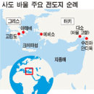
바울이 자비량을 선택한 이유
개신교 자비량 공동목회를 통한
원불교 교화의 모색
유대교 랍비들이 율법을 가르친 대가로 돈을 받지 않았으며 대부분 생계를 스스로 책임졌다
복음의 적대자들로부터 바울이 돈을 위해 일한다는 비난과 공격, 오해를 피하고 싶었다
어린 교회에 누를 끼치고 싶지 않았다
그리스도인의 본을 보여주고 싶었다
텐트 만드는 기술을 보유하고 있었다

Slide 10
공동 목회(cooperate ministry)
개신교 자비량 공동목회를 통한
원불교 교화의 모색
여러 교회가 함께 하는 목회
개체교회에서 여러 목회 기능을 맡은 사람이 공동으로 하는 목회
  여러 목회자가 각기 다른 목회 기능을 책임지고 함께 팀을 이루어 목회하는 형태
  설교목사, 심방목사, 상담목사, 음악목사, 전도목사 등으로 나누어 목회를 분담
팀 목회
  담임목사, 부교역자, 교역자 및 교회의 직원이 함께 목회에 참여하는 총체적 개념

Slide 11
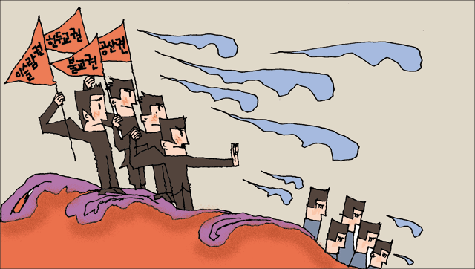


사업자체가 선교, 비즈니스 선교
개신교 자비량 공동목회를 통한
원불교 교화의 모색

Slide 12
2. 자비량 공동목회의 사례

Slide 13
한국 개신교 현황
개신교 자비량 공동목회를 통한
원불교 교화의 모색
[2008 한국의 종교현황] 통계자료(2008.12.20 기준)
교단: 125개
법인: 294개 (재단법인 127개, 사단법인 167개)
교회: 58,612개
목회자: 95,596명
통계자료 미확보 교단166개 별도
목회자 배출과 수요의 불균형
  한 해 우리 교단의 목회자 추가수요는 기껏해야 200-300명 가량으로 알려지는데 한 해에 신학대학원을 졸업하는 수는 900명이 넘는다
  따라서 나머지는 교회를 개척하는 것밖에는 다른 방도가 없다

Slide 14
큰 것이 아름답다-기존 교회의 시스템
개신교 자비량 공동목회를 통한
원불교 교화의 모색
교회 양적 성장의 이데올로기
  신도 수와 건물확장 등의 급속한 양적 팽창 추구
  투명성, 자발적 참여공간의 축소라는 문제점 발생
건물로서의 교회-스펙터클한 교회
  내적 성숙을 벗어나 외적인 치장을 중시
조직원리-권력 집중화된 단독목회
  한 명의 당회장을 필두로 하는 피라미드조직
성원의 공모(共謨)를 통한 동원식 타율 정체성
  익명성 보장, 관람형 예배, 물질적 풍요, 한가한 구경

Slide 15
작은 것이 아름답다-교회의 대안시스템
개신교 자비량 공동목회를 통한
원불교 교화의 모색
교회 질적 성숙의 이데올로기
  무소유 목회 등장-교회건축이 제1사명이 아니다
  건물을 소유의 개념에서 사용의 개념으로 접근
관계로서의 교회-내실의 회복
  공동체성이 회복되어가는 상태를 추구-나눔의 삶
조직원리-권력 분산으로서의 공동목회
  모든 구성원들에게 다르면서도 같은 권위를 부여
'자율식 타율' 과 '타율식 자율' 정체성의 혼재
  존재론적 안전과 공동체성에 대한 욕구 충족

Slide 16
한국교회 파송 선교사 수
개신교 자비량 공동목회를 통한
원불교 교화의 모색
7,433명
34%
14,697명
66%
2010년 1월 현재 22,130명
1998년 대비 목회자 선교사 3배 증가, 평신도 전문인 선교사 2배 증가
시대 변화와 선교지의 요구에 따라
복음으로 무장된 평신도 전문인 선교사를 양성해 파송하는 추세

Slide 17
자비량 공동목회(선교)의 모델, 3M
개신교 자비량 공동목회를 통한
원불교 교화의 모색
MVP선교회(본부장:탁요셉) 개발 모델
선교지를 연구하는 리서치 선교사(RM)와 캠퍼스 선교사(CM), 비지니스 선교사(BM)가 한 팀이 돼 공동사역을 펼친다
  선교전문가인 RM은 미전도종족에 맞는 선교방법을 개발하고 동원 체계를 마련하면, 사역자인 CM은 그 지역 출신의 리더들을 제자화해 복음의 영향력을 키운다. 사업가인 BM은 이 과정에서 미전도종족과 관련된 사업을 통해 자비량 터전을 마련하고 지역을 발전시킨다
  목회자 선교사는 공동체의 영적 운영에 관여하고 비즈니스 선교사들은 목사 선교사를 지원하며 기업 경영에 집중하는 협력을 추구한다

Slide 18
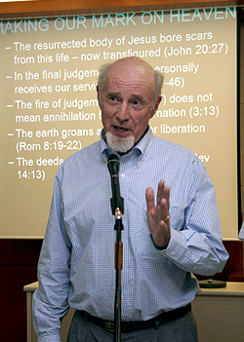
목수가 된 목사
개신교 자비량 공동목회를 통한
원불교 교화의 모색
캐나다, 폴 스티븐스(Paul Stevens) 목사
[평신도 제도의 폐지(The Abolition of the Laity)] 저술
목사, 목수, 회사 경영자, 결혼상담가, 교수 등 다양한 직업 경험-자비량 목회 실천
[참으로 해방된 평신도] 저술
[평신도가 사라진 교회?] 저술
2001, 2006 한국 방문, 강연활동
  평신도신학 주장, 일터의 신학 강조
  성직자와 평신도의 구분이 없는 모두가 하나님의 백성으로 부름 받은 동등한 평신도라고 주장
  일터는 현재까지도 가장 외면당하고 있지만
  세계에서 가장 전략적인 선교지이다

Slide 19
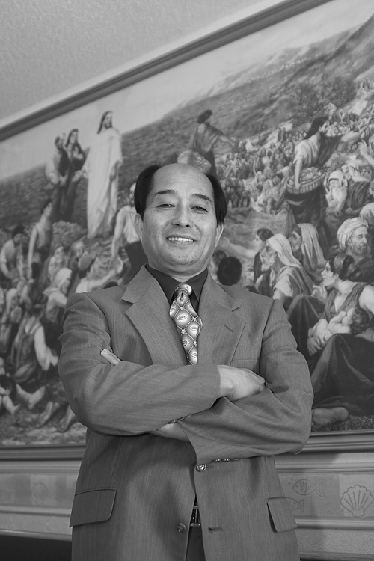
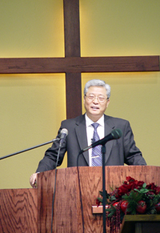
20년간 1$ 받은 목사
개신교 자비량 공동목회를 통한
원불교 교화의 모색
미국 텍사스 동산침례교회, 배제창 목사
수도배관공, 도넛가게, 청소부, 세탁소
기도원, 기독교 묘지, 복지관 계획추진 중
평신도와 같은 입장에서 목회를 하고 있다
영재교육원을 운영하는 목사
미국 달라스 베델교회, 최태근 목사
LG전자 수출부 5년 근무 후 도미 유학
접시닦이, 잔디깎이, 웨이터, 청소부, 도넛가게
SAT무료교육에서 영재교육원으로 발전 운영

Slide 20
평신도와 성직자의 구분이 없는 강동교회
개신교 자비량 공동목회를 통한
원불교 교화의 모색
1997. 3. 2 서울 자양동 태권도장을 빌어 시작
직업적 목사가 없고, 월급 받는 사람이 없으며, 모두가 자원 봉사하고, 모두가 교회에서 맡은 역할을 감당한다
  목회자만이 아닌 주님께 순종하는 그리스도인들은 모두 다 주의 종이며 각자 받은 은사를 따라 교회의 한 부분으로 봉사하며 협력한다
두 명 이상의 장로가 모두 동등한 권위를 가지며, 오직 성경만이 교회의 절대권위로 인정한다
  사람은 언제나 오류를 범할 수 있는 존재이기에 한 사람이 독단적 권위를 갖는 것을 반대한다
교회는 건물이 아니라 사람들이다
  교회가 부동산을 소유하거나, 교회당 건축하는 것을 거절한다

Slide 21
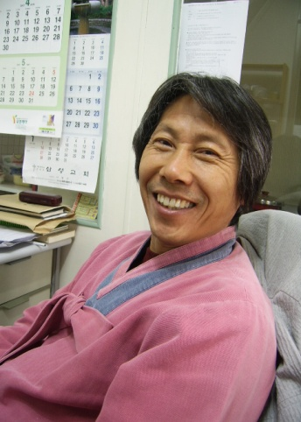
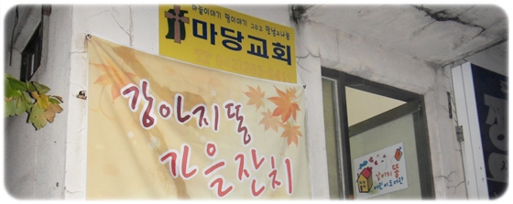
민생상담과 도서관을 운영하는 마당교회
개신교 자비량 공동목회를 통한
원불교 교화의 모색
대전광역시 마당교회, 김철호 목사
1997년 상가임대 교회개척, cafe.daum.net/takmoong
새길민생상담소 운영
강아지똥어린이도서관 운영
자비량 목회를 한다
모든 교우는 다 목회자다
언제든지 교회 분립을 용인한다
예배당을 짓지 않는다

Slide 22
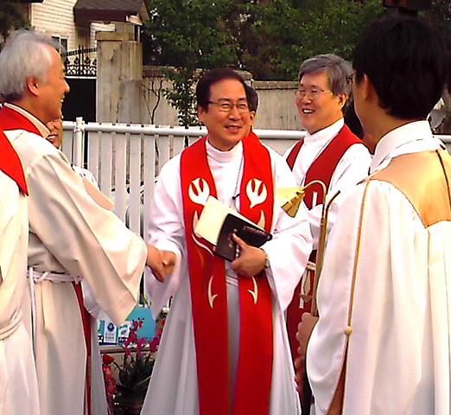
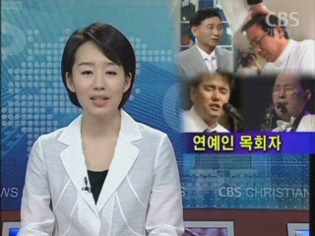
탤런트, 영화배우 겸직 목사
개신교 자비량 공동목회를 통한
원불교 교화의 모색
경기도 용인시 열린문교회, 임동진 목사
  www.yrmc.kr
자비량 목회활동과 연기활동을 병행하면서
사회봉사활동과 문화선교에도 앞장서겠다

Slide 23
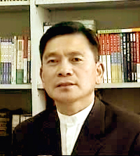
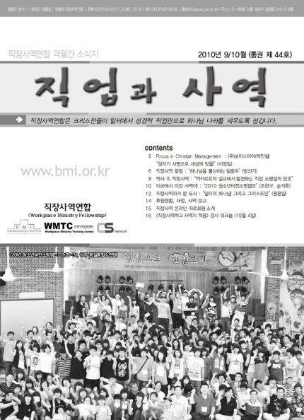
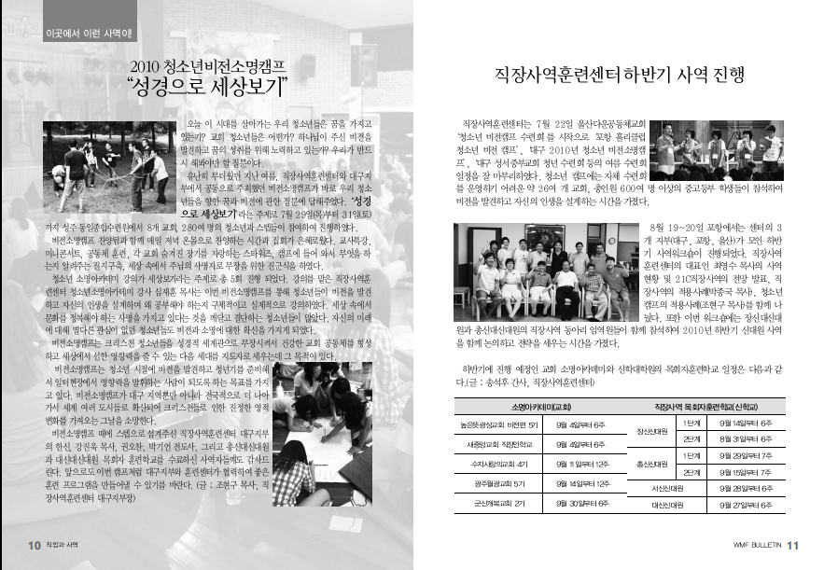
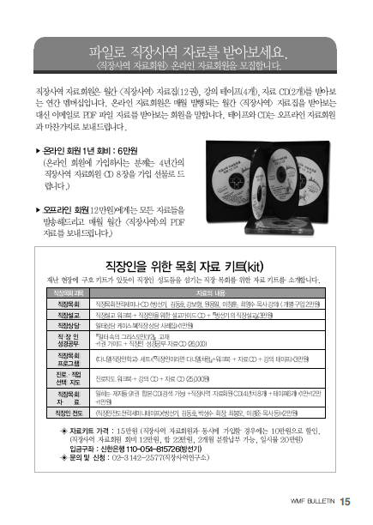
직장사역연합(Workplace Ministry Fellowship)
개신교 자비량 공동목회를 통한
원불교 교화의 모색
방선기 목사
  1993년 직장사역연구소 설립
  2007년 크리스천들이 세상에서 성경적 직업관으로 무장하여 하나님의 나라를 세우도록 섬기는 사역을 하는 단체들의 공동체 결성
  www.bmi.or.kr
  [직업과 사역] 발행 (격월간, 2010년 9/10월 통권44호)

Slide 24

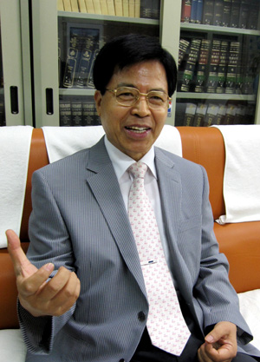
한국대학생성경읽기선교회(UBF) 전문인 선교
개신교 자비량 공동목회를 통한
원불교 교화의 모색
UBF대표 이현정 목사

Slide 25
MT(Million Tentmaker) 2030
개신교 자비량 공동목회를 통한
원불교 교화의 모색
목표: 2030년까지 100만명의 자비량 선교사 파송
주최: 한국세계선교협의회
참가단체: 국제사랑의 봉사단, 시니어선교한국, UBF, 인터콥, 어와나, 한동대 등 10여개
관련단체 간 정보공유를 위한 네트워킹 및 실질적인 협력체제 구축
구체적인 세미나와 교육 등 훈련 프로그램을 마련하여 시행

Slide 26
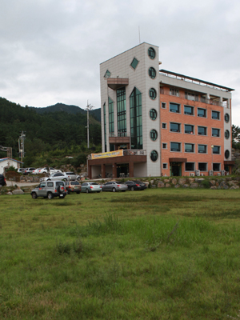
사랑의 공동체 Kingdom Dream Center
개신교 자비량 공동목회를 통한
원불교 교화의 모색
설립자: 황성주 목사
목표: 예술, 비즈니스, 교회, 미디어, 교육, 가정, 정부 등 세상에 가장 큰 영향력을 미치는 영역에서 탁월성을 발휘해 하나님의 영광을 드러내자
충남 금산
미국 콜로라도
중국 상하이

Slide 27
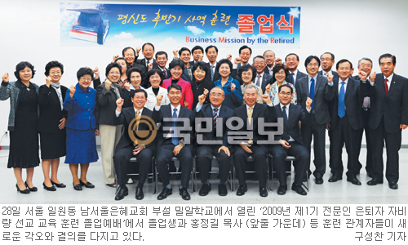
전문인 은퇴자 자비량 선교 교육훈련
BMR(Business Mission by the Retired) 제1기 졸업생 28명 배출 (2009년 10월 28일)
2기 BMR 과정
2010년 3월 60명(30쌍) 선발. 교육비 한 한기에 15만원
만 70세 이하로 전문인 선교에 헌신하고 싶은 사람이면 누구나 입학가능

Slide 28
선교 활성화에 기여하는 자비량
개신교 자비량 공동목회를 통한
원불교 교화의 모색
타문화권 선교의 주된 추세 중 한 부분이다
주요업종: 수공예, 소규모 사업, 기술훈련학교, 무역, 상담회사, IT, 여행업무, 학교 등
전문성과 적법성을 갖추어야 하며 사업 및 선교 양 방면의 기술과 경험, 높은 수준을 갖추는 것은 필수이다
현지인들을 고용하는 데 기반을 두어야 하며 비교적 덜 복잡하고 자본이 적게 드는 서비스 사업이 최선의 시작이 될 것이다
서비스 사업보다 제조업이 복음증거를 위해 더 나은 것이 경험을 통해 증명되고 있다

Slide 29

공동목회의 일반적인 구성
개신교 자비량 공동목회를 통한
원불교 교화의 모색
상담 전문 목회자
설교 전문 목회자
교육 전문 목회자
행정 전문 목회자
음악 전문 목회자
신도의 목회 참여 활발

Slide 30
3. 자비량 공동목회의 장단점

Slide 31
자비량 공동목회의 기본구상
개신교 자비량 공동목회를 통한
원불교 교화의 모색
목회도 전문분야가 있어야 한다(설교, 교육, 선교, 목양 등)
목사직도 다른 장로직이나 집사직과 마찬가지로, 교회의 '가르치는 사역'을 위해 구별된 대등한 직분일 뿐이다
교회가 성장한 후에도, 교회를 부패하게 만드는 위험 인자들을 제도적으로 크게 줄여 줄 수 있다
당회장을 목사나 장로들이 돌아가면서 임기제로 할 수 있기 때문에 교권에 의한 독재도 막을 수 있고, 부정이나 부패를 강력하게 견제할 수 있다
자비량 공동목회는 목회자들이 손수 직업을 가지고 생활 현장을 느끼며 사역하기 때문에, 다른 교인들의 어려움을 더 잘 이해할 수 있게 되고 아울러 그들과의 사고의 간격도 크게 줄일 수 있다
'목사의 교회'가 '예수의 교회'로 환원되고 목회자와 교인들이 일체가 되어 긴밀하게 협력하며 동역하게 될 것이다

Slide 32
자비량 공동목회의 장점
개신교 자비량 공동목회를 통한
원불교 교화의 모색
구조적으로 교회를 보다 단순하고 순수하게 만들어준다
성도들의 다양한 요구에 부합하는 목회를 할 수가 있다
여러 분야에 대해서 전문적인 지식을 가지고 효과적으로 사역을 할 수 있다
권한이 위임되고 책임이 공유됨으로써 담임 목회자와 부교역자간의 계급의식이 사라져서 협력자로서 교회를 섬길 수 있다
전문 목회자들이 소명의식을 가지고 한 교회에서 평생 사역할 수 있게 되어 각 전문 분야에 혼선 없이 지속적인 교육적 효과를 가져오게 된다
전통적인 선교사에게 닫혀있거나 제한된 국가에서 선교의 접촉점을 얻는 중요한 방법이다
특정 사회집단과 공동체에 접촉하기 위한 효과적인 방법이다

Slide 33
자비량 공동목회의 단점
개신교 자비량 공동목회를 통한
원불교 교화의 모색
목회자의 사기가 저하되고 열등감, 자책감에 시달린다
전문직으로서 성직(목회자)의 정체성을 의심받는다
겸직으로 인해 사역시간이 줄어들고 목회활동에 지장을 받는다
자비량과 목회에 대한 책임을 분명히 하며 실행 가능한 선을 긋기가 모호하다
신도들의 이해부족으로 인해 교회가 분열된다
예배, 설교 담당 목회자에게 인심이 치우치는 현상이 발생하여 상대적 위화감이 조성된다
자립을 이루기까지 소요시간이 길다

Slide 34
공동목회의 장애요소와 대안
개신교 자비량 공동목회를 통한
원불교 교화의 모색
교인들의 인식과 이해부족
공동목회자들의 차이에서 오는 일반적인 갈등
권한 위임의 문제
공동목회자의 전문성 결여
팀워크 훈련과 교육을 계속 확대해야 한다
공동목회자 간의 처우를 향상해야 한다
전문화를 위한 교육을 실시해 한다
법규를 공동목회에 적합하게 개정해야 한다
소형교회에서도 공동목회를 고려해야 한다

Slide 35
4. 자비량 공동목회에 나타난
원불교 교화의 시사점

Slide 36
전무출신의 직업?
개신교 자비량 공동목회를 통한
원불교 교화의 모색
    교법의 총설 누구나 불교의 참다운 신자가 되기로 하면 세간 생활에 대한 의무와 책임이며 직업까지라도 불고하게 되었나니, 이와 같이 되고 보면 아무리 불법이 좋다 할지라도 너른 세상의 많은 생령이 다 불은을 입기 어려울지라, 이 어찌 원만한 대도라 하리요
    동포피은의 강령 사람들은 그 강령 직업 하에서 활동하여, 각자의 소득으로 천만 물질을 서로 교환할 때에 오직 자리이타로써 서로 도움이 되고 피은이 되었나니라
    자력양성의 조목 남녀가 다 같이 직업에 근실하여 생활에 자유를 얻을 것이며, 가정이나 국가에 대한 의무와 책임을 동등하게 이행할 것이요
    영육쌍전법 과거에는 세간 생활을 하고 보면 수도인이 아니라 하므로 수도인 가운데 직업 없이 놀고 먹는 폐풍이 치성하여 개인·가정·사회·국가에 해독이 많이 미쳐 왔으나, 이제부터는 묵은 세상을 새 세상으로 건설하게 되므로 새 세상의 종교는 수도와 생활이 둘이 아닌 산 종교라야 할 것이니라
    대종경 서품 18장 출가 공부인의 의식 생활도 각자의 처지를 따라 직업을 갖게 할 것이며,
    전무출신규정 제25조(금지및제한)
    ①전무출신은 교단의 직무 이외에 다른 사업을 병영하지 못한다

Slide 37
원불교의 정체성, 共同
개신교 자비량 공동목회를 통한
원불교 교화의 모색
회상창립역사(役事)는 공동출역
  창립의 모범을 보여주기 위해
  먼저 금주 금연과 보은미(報恩米) 저축과 공동출역(出役)을 하자
초창기 총부생활은 공동생활
  정신 일체(一體)와 육신 일체의 본지를 잘 이해하여
  매사에 서로 친애(親愛)를 주로 하자
대각개교절은 공동생일
  회상의 생일과 교도들의 생일을 한 날로 합동 기념하자
조상추모는 공동향례
영모전 위패는 공동위패
  번잡한 건묘(建廟) 설위(設位)의 폐단을 없애고 한 묘우 안에 많은 수의 입묘를 쉽게 하여, 한량 없는 세월에 모든 선령을 공동 추모하자

Slide 38
공동교화의 새로운 모델 구상
개신교 자비량 공동목회를 통한
원불교 교화의 모색
전문기술과 자격을 보유한 교화자를 중심으로 하는 교화공동체(해외교화)
뜻이 맞는 출가재가 교도(가정)들끼리 팀을 만들어 동역하며 교화하는 공동체
교육, 훈련, 수련, 복지, 치유, 건강, 영농, 건축, 사업, 연구개발 등 테마를 원불교 교리에 입각하여 추구하고 수익도 창출하는 교화공동체
WEB2.0시대에 부응하는 원불교2.0교화 시도-교도가 원하는 것을 자유롭게 결정하고 체험하는 교화공동체
직영 체제를 보완하는 자영교당 설립을 시범 운영하는 교화공동체

Slide 39
참고문헌
개신교 자비량 공동목회를 통한
원불교 교화의 모색
이현정, [평신도 전문인 자비량 선교], 쿰란출판사, 2010.
박영호, [선교학개론], CLC, 2009.
한국선교신학회, [선교학개론], 대한기독교서회, 2006.
한미준, 한국갤럽, [한국교회 미래 리포트], 두란노, 2005.
문화체육관광부, [한국의 종교현황], 2008.
최병락, [한국 기독교 자비량 선교에 관한 연구], 호서대학교 연합신학전문대학원 석사논문, 2007.
이세연, [공동목회의 실태에 관한 연구], 감리교신학대학교 석사논문, 1996.
이재희, [21세기 목회 패러다임 변혁으로서의 팀목회에 관한 연구], 기독신학대학원 석사논문, 2000.
김현경, [대안교회의 성찰적 근대성에 관한 연구], 연세대학교 대학원 석사논문, 2000.
이기택, [공동교역에 있어 교육목사의 위치와 역할에 대한 연구], 목원대학교 신학대학원 석사논문, 2003.
박태흥, [공동교역에서의 담임목사의 역할], 목원대학교 신학대학원 석사논문, 2003.
김중기, [공동목회의 효율성]
죠지 웨버, [공동목회와 전문화, 그 유형과 실제]

Slide 40
고맙습니다

